Slide 1

汇编语言程序设计
实验一：熟悉汇编程序开发环境
卢光明

Slide 2
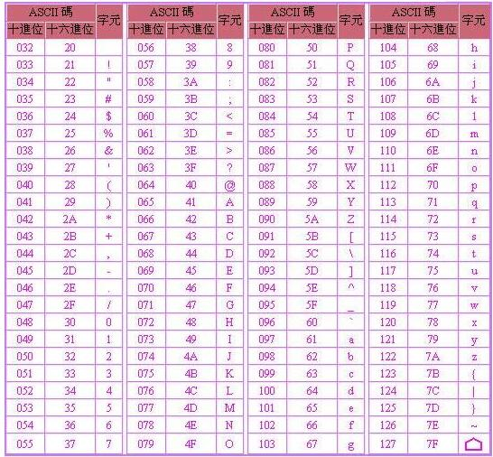
必做题
本次实验在以上实验内容明确的前提下，实现以下必做题。
1. 编写main.asm文件，实现输出HITSZ I love you！
2. 对1题中HELLO.EXE进行修改，将“HITSZ I love you！”中的“HITSZ”均改为小写字母，要求：第二题在debug模式下，修改程序运行结果。

Slide 3
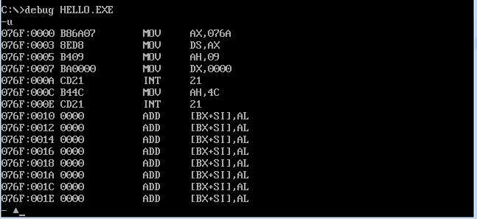

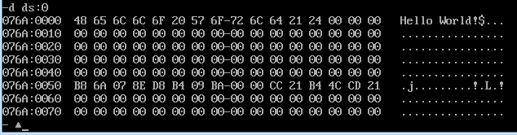
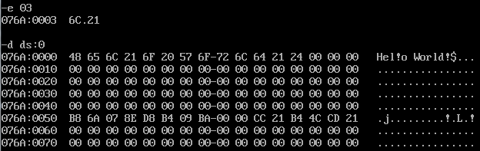
汇编语言程序设计—上机过程
U反汇编指令
g执行指令
d内存16进制显示指令
e修改内存字节指令

Slide 5
选做题1
编写程序sum.asm，实现加法运算，结果保存在Z单元，即Z=X-Y，其中X=100，Y=50。数据段定义如下：
DATA SEGMENT
X DW 100
Y DW 50
Z DW ? ;结果应该在表示范围内
DATA ENDS
注意：报告中要体现调试过程！

Slide 6
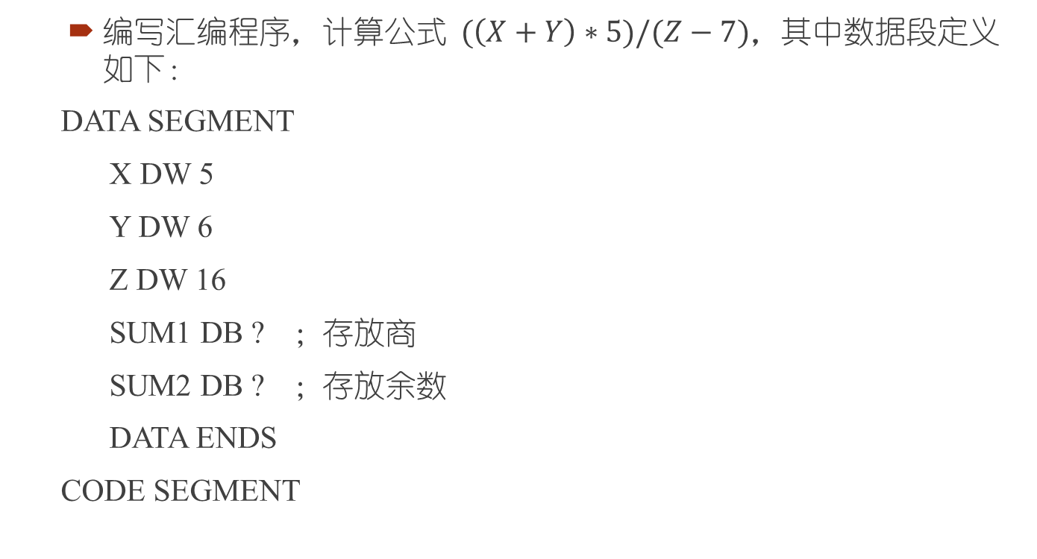
选做题2
编写汇编程序，计算公式 $(\left(X+Y\right)∗5)/(Z−7)，$其中数据段定义如下：
DATA SEGMENT
X DW 5
Y DW 6
Z DW 16
SUM1 DB ? ；存放商
SUM2 DB ? ；存放余数
DATA ENDS
CODE SEGMENT
注意：报告中要体现调试过程！

